Slide 1
Elektronické skartační řízení z pohledu původce a archivu

Slide 2
Elektronické skartační řízení (eSŘ)

Slide 3
Příprava el. skartačního řízení (eSŘ)
Původce
Kontaktovat dodavatele spisovny
kontrola konfigurace spisovny
kontrola nepřijatých balíčků do spisovny
Kontaktovat příslušný archiv
přístup do Národního archivního portálu – dále NARP

Slide 4
Původce Archiv
Založí eSŘ a vytvoří eSN ve spisovně
Nahraje SIP balíčky z eSN do NARP
Zkontroluje, zda všechny SIP balíčky prošly validátorem a případně kontaktuje dodavatele spisovny
Informuje archiv o kompletně předaném skartačním návrhu
Archivář přijme návrh eSN od původce, přidělí mu číslo jednací
Archivář prohlédne navržené dokumenty
Archivář vybere dokumenty k dohlídce a pošle xml původci (DS nebo mailem).

Slide 5
Původce Archiv
Nahraje soubor k dohlídce (XML) do spisovny
Stáhne vygenerované SIP balíčky ze spisovny
Nahraje na NARP
Připraví analogové dokumenty k fyzické prohlídce
Prohlédne SIPy s nahranými dokumenty a vyžádá další SIPy nebo vydá rozhodnutí
Napíše protokol o skartačním řízení a jako přílohu přidá konečný seznam XML a PDF a odešle datovou schránkou původci.
Archivář v portálu založí přejímku.

Slide 6
Původce Archiv
Nahraje rozhodnutí archivu (XML)
Schválí eSN ve spisovně
Vygeneruje požadované SIPy (A)
Nahraje SIPy na NARP
Předá analogové dokumenty do archivu
Vytvoří úřední záznam o převzetí. K záznamu připojí jako přílohu seznam (xml) s informací o uložení dokumentů v NDA s jednoznačnými identifikátory
Vše odešle původci DS

Slide 7
Původce Archiv
Nahraje seznam o převzetí (XML) do spisovny
Zkontroluje, zda se informace o eSŘ správně přepsaly do spisovny
eSŘ je ukončeno
Smaže složky se soubory eSŘ

Slide 8
Postup skartace
Nový skartační návrh
příprava
výběr balíčků ke skartaci
schvalování
vygenerování balíčků pro archiv
nahrání rozhodnutí
skartace
předání archiválií x mazání skartovaného
import potvrzení
předání archivu a posouzení archivem (možnost dožádání)
Předat k posouzení
Schválit
Kompletně převzato

Slide 9
Založení el. skartačního návrhu ve spisovně

Slide 10
Založený prázdný el. skartační návrh

Slide 11
Zobrazení a kontrola eSN – po ukládacích jednotkách

Slide 12
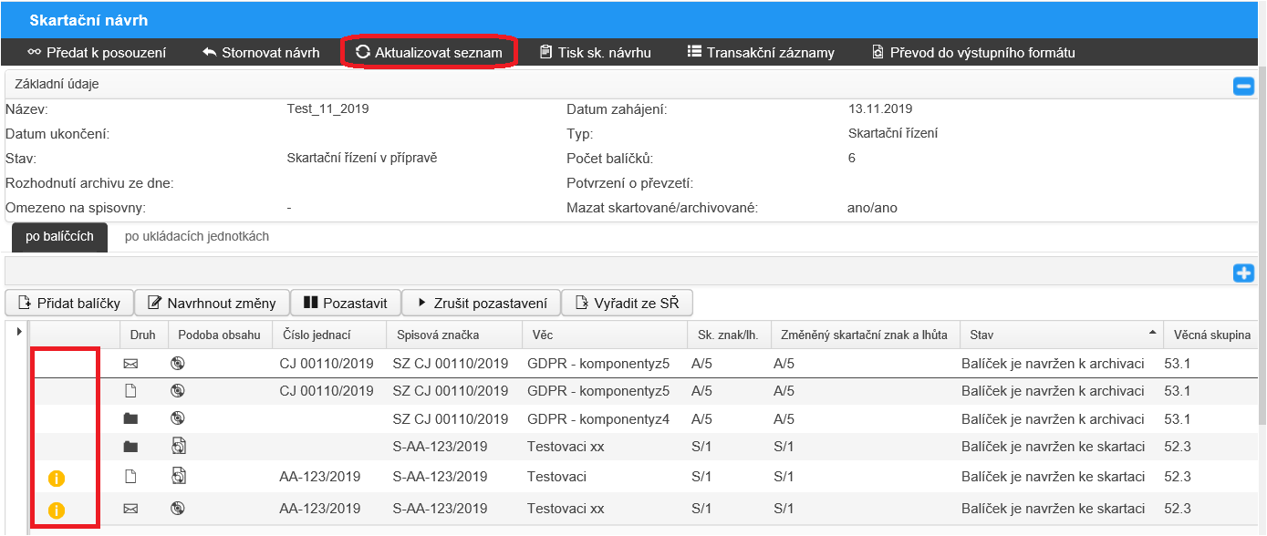
Kontrola konfliktů

Slide 13
Řešení konfliktů

Slide 14
Předání eSN do archivu

Slide 15
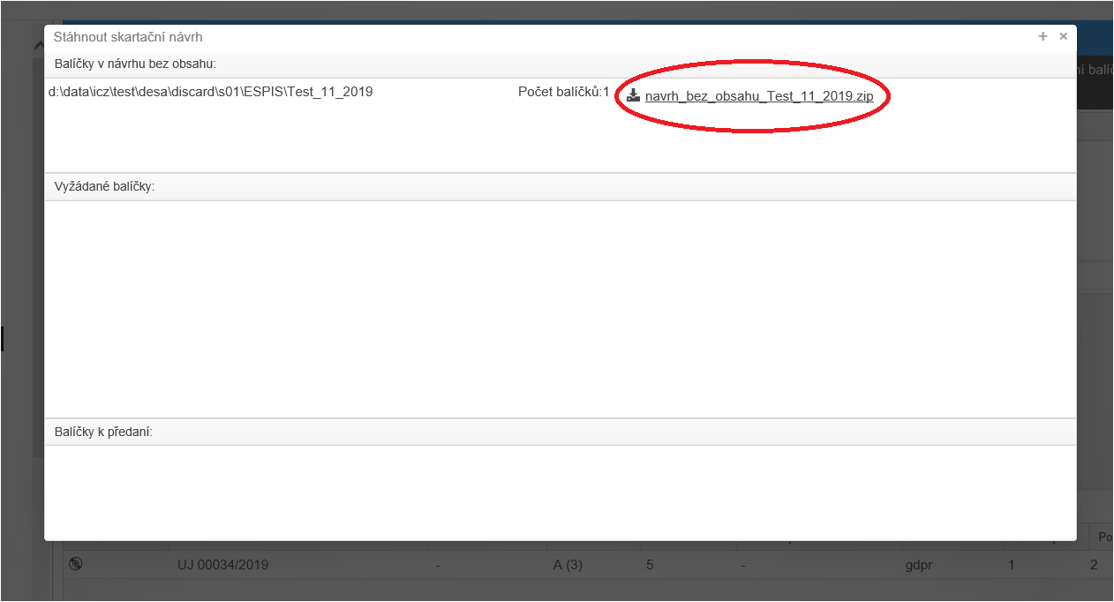
Vytvoření a stažení eSN

Slide 16
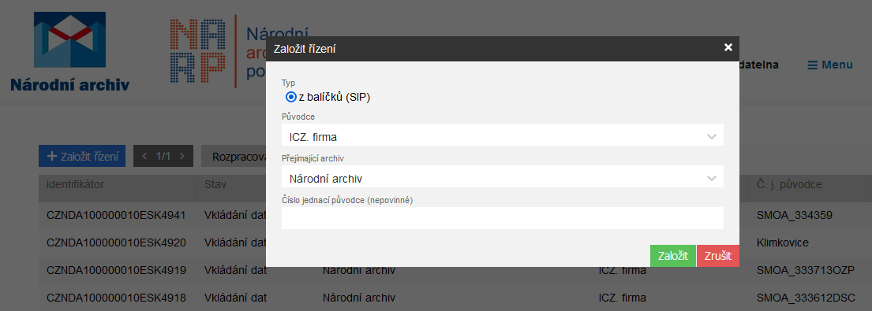
Nahrání eSN do NARP

Slide 17
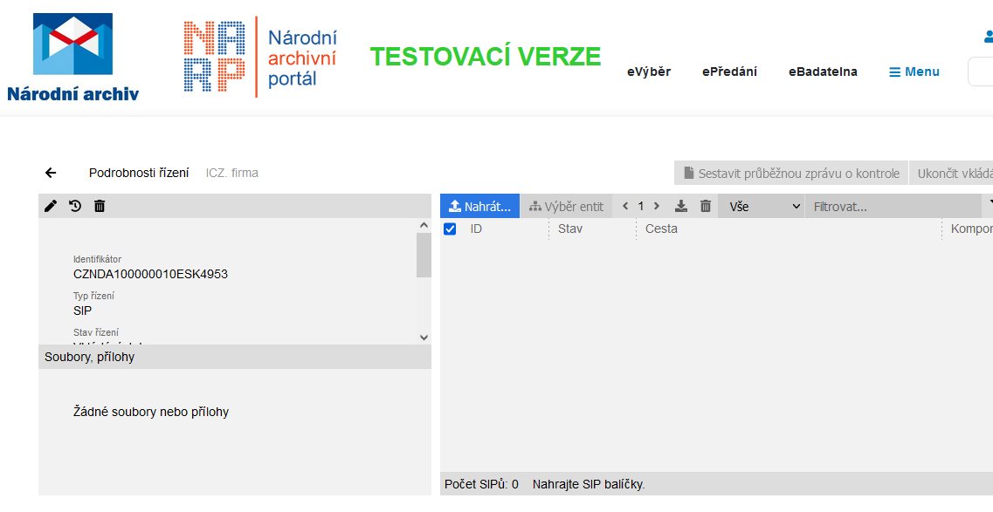
Kontrola SIP balíčků validátorem
Neschválené SIP balíčky je třeba nechat opravit.
Dokumenty, jejichž SIP balíčky neprošly validací, nejsou navrženy do skartace!

Slide 18
Import rozhodnutí archivu

Slide 19
Původce schválí a je spuštěno odmazání (S)

Slide 20
Export pro archiv (A)

Slide 21
Nahrání přejímky a výmaz složek

Slide 22
www.iczgroup.com
Jana Görnerová
Jana.Gornerova@i.cz
724429808

